Slide 1
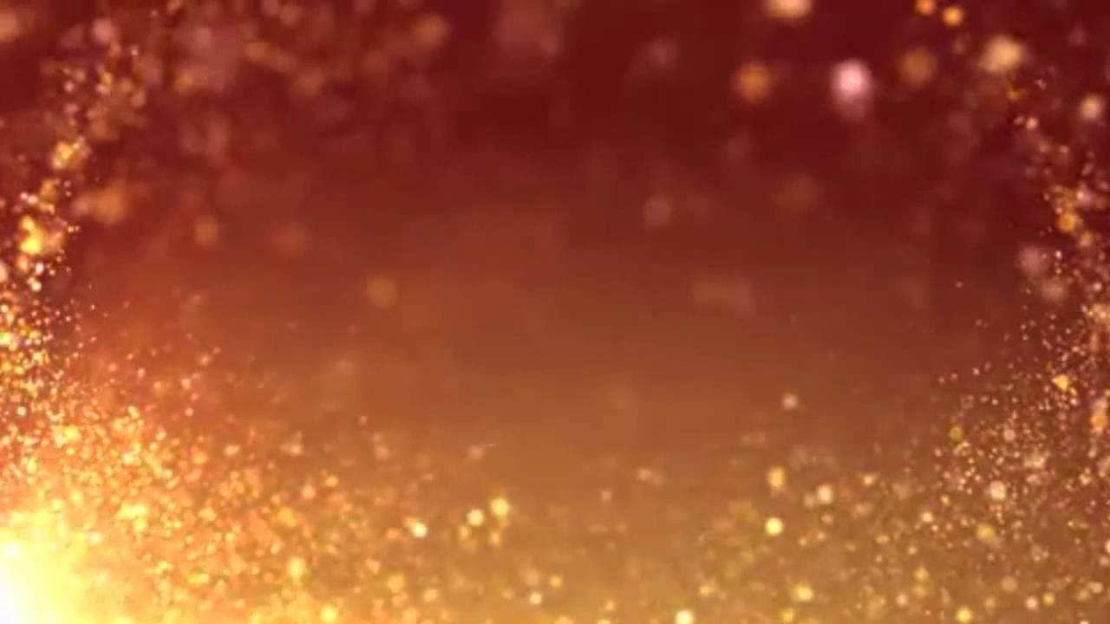
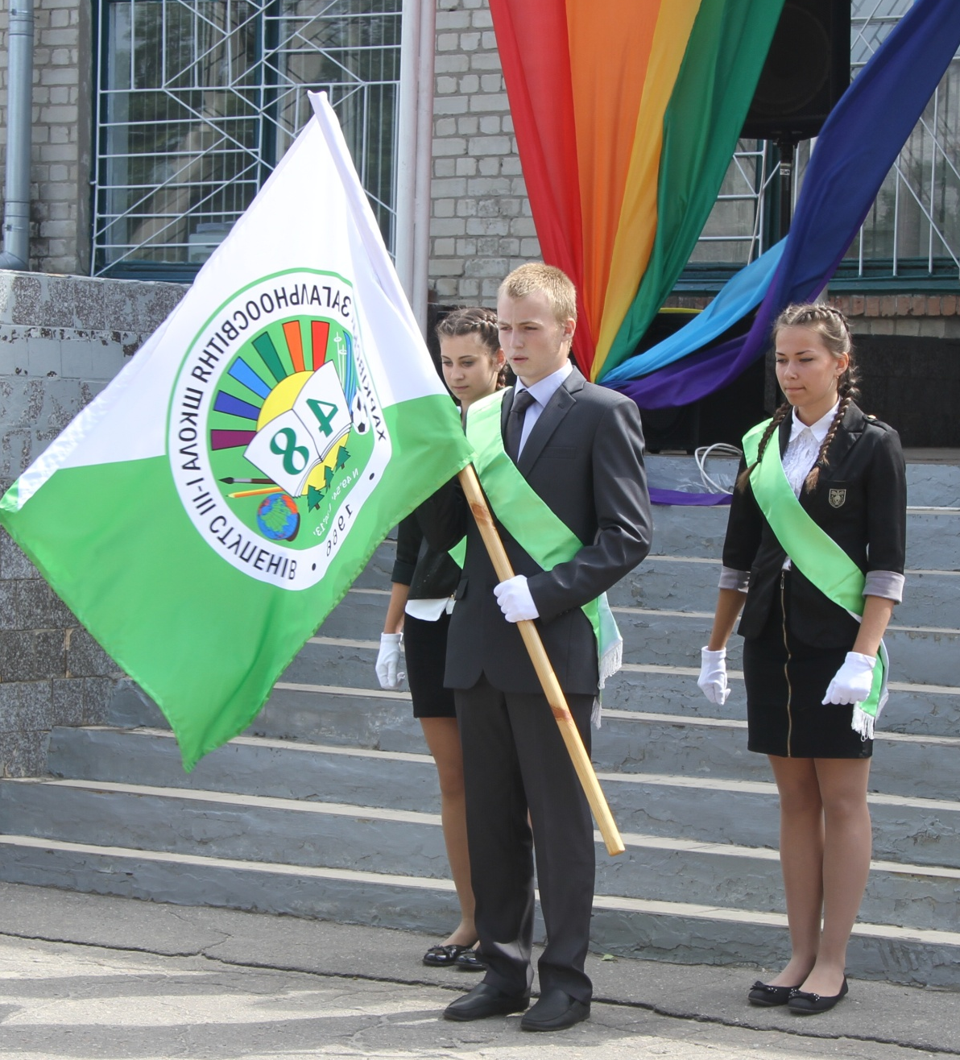
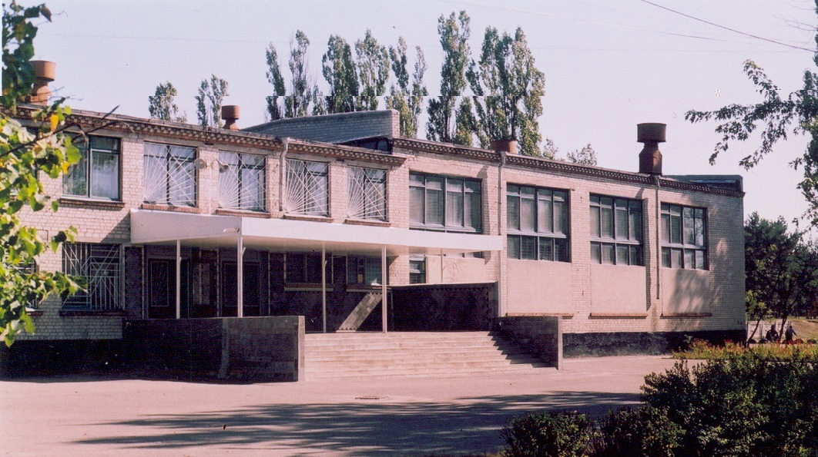
Рідна школо!
З ювілеєм!

Slide 2

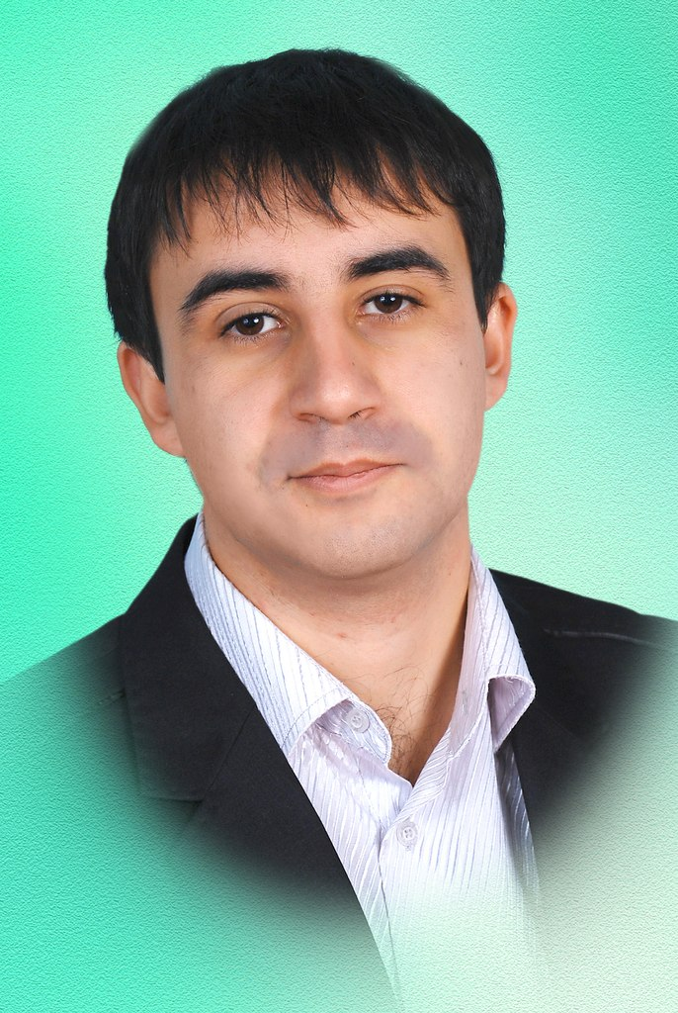
С 2014 года директор школы –
Федяй
Сергей Александрович
- учитель высшей категории,
- учитель-методист

Slide 3
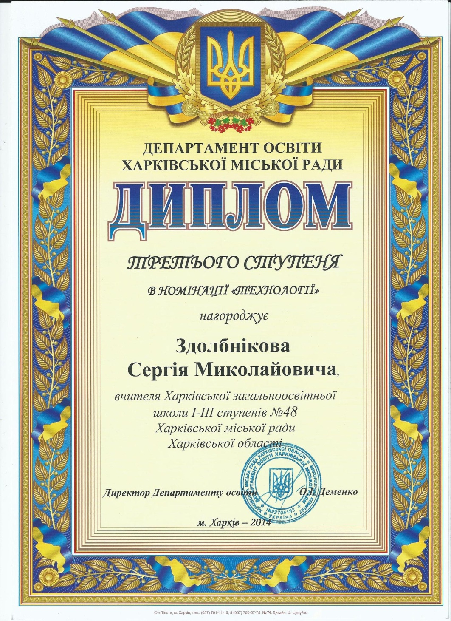
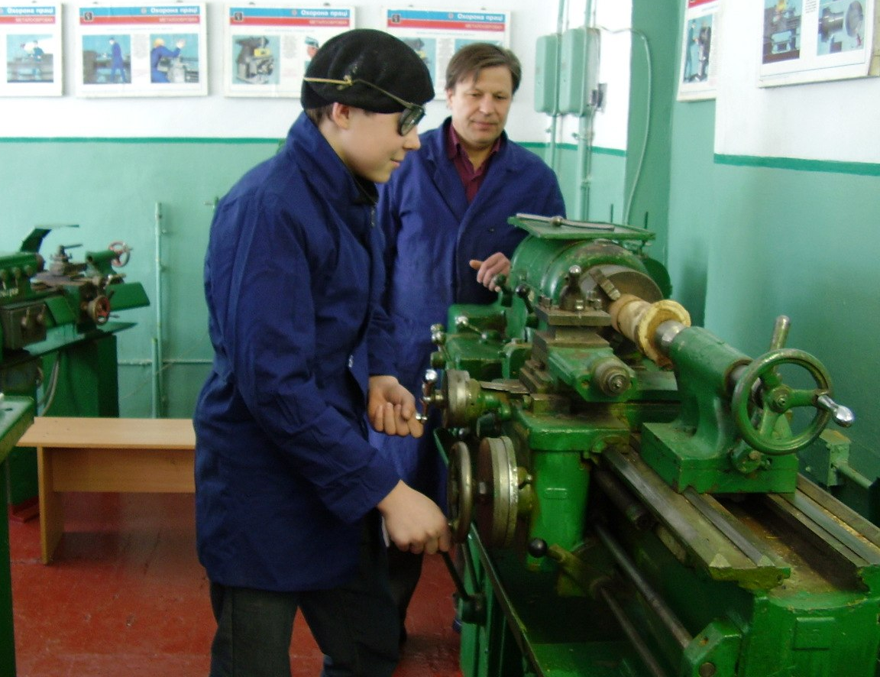
2014
Здолбников С.Н.
ІІІ место в городском конкурсе на лучший дистанционный курс обучения

Slide 4
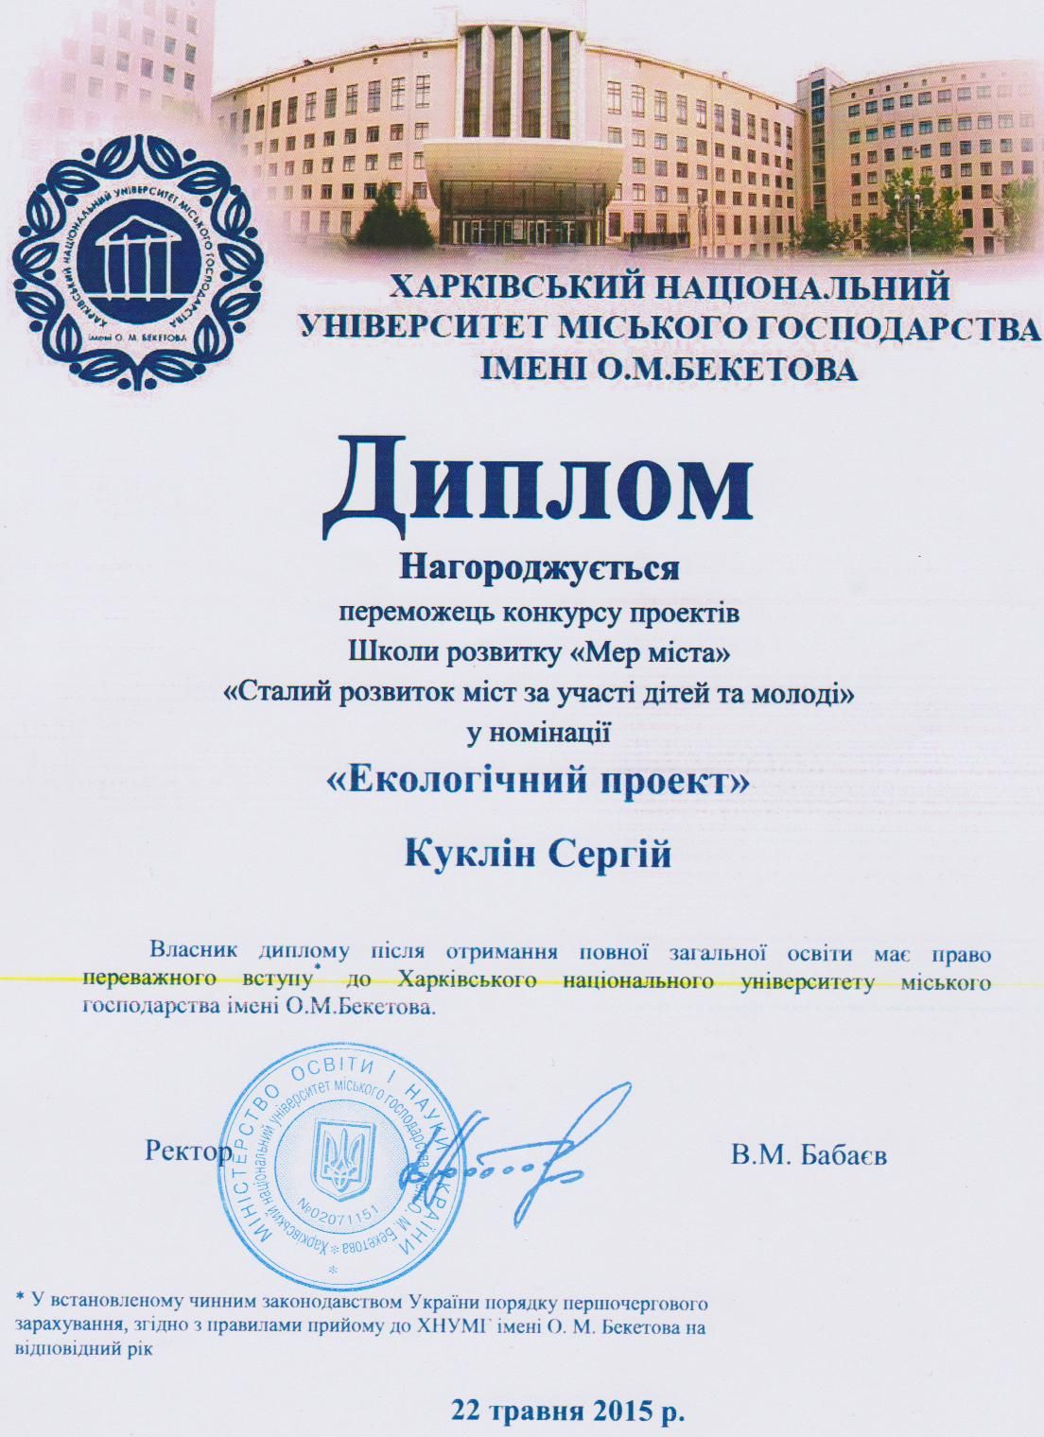
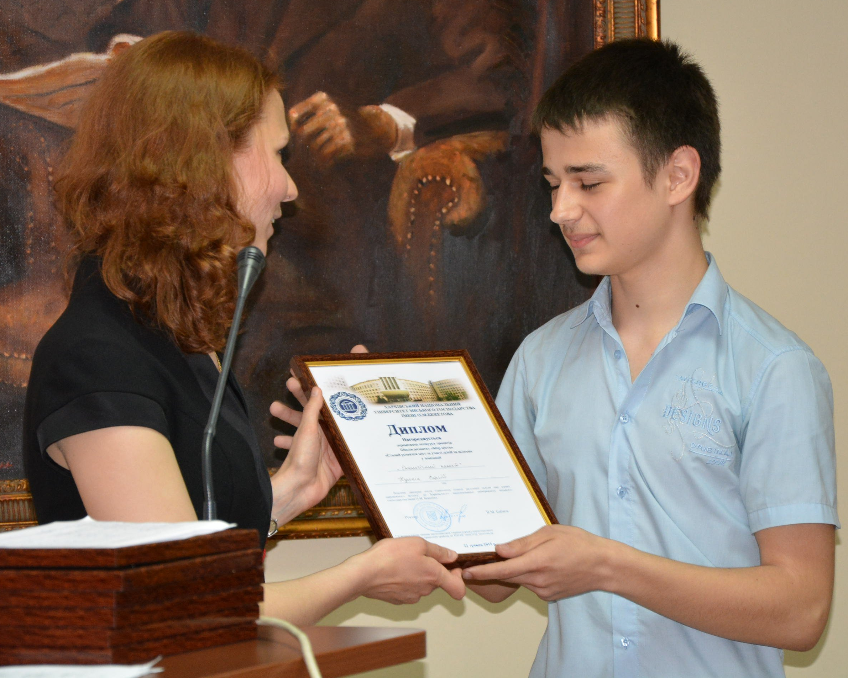
Куклин Сергей.
Диплом победителя конкурса проектов Школы развития «Мэр города” в номинации “Экологический проэкт”

Slide 5
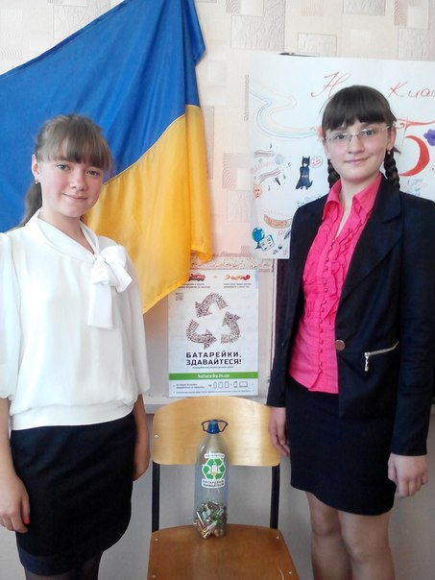
2014. 2015.
Экологические акции

Slide 6
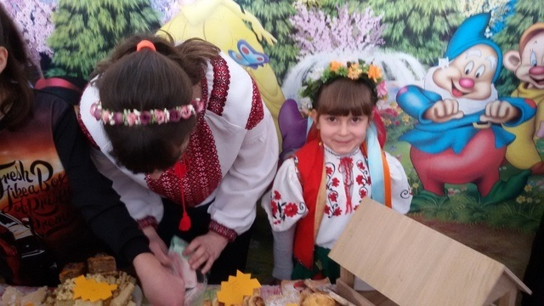
2015. 2016.
Благотворительные ярмарки

Slide 7
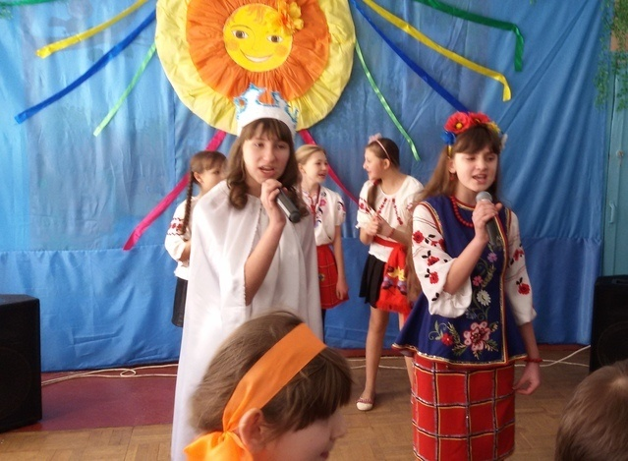

Slide 8
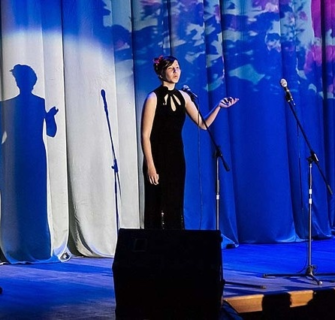
2014. 2015.
Участие в районных фестивалях солдатской песни, посвященных Дню Победы

Slide 9
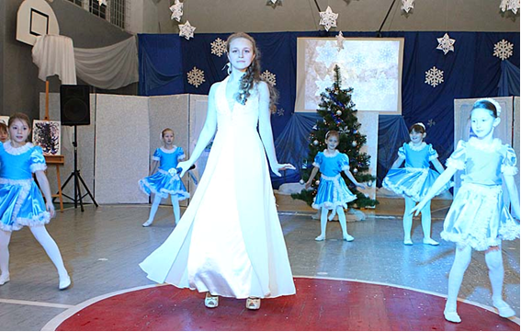
2014. Новогодние шоу-программы для учеников 5-11 классов

Slide 10
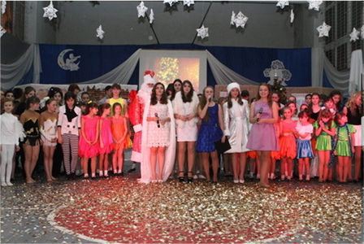
2015

Slide 11
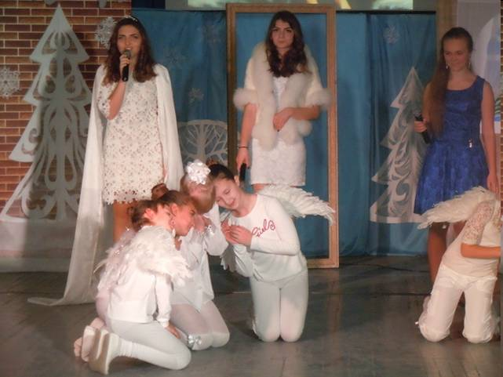
2015

Slide 12
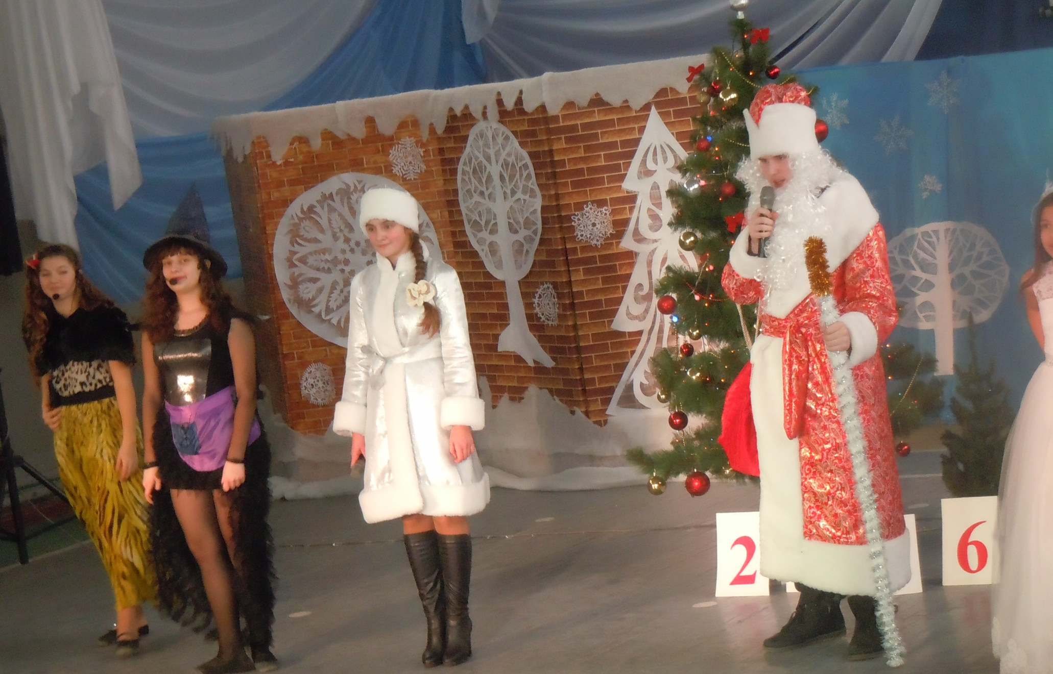
2015.
Новогодний праздник для учеников 1-4 классов

Slide 13
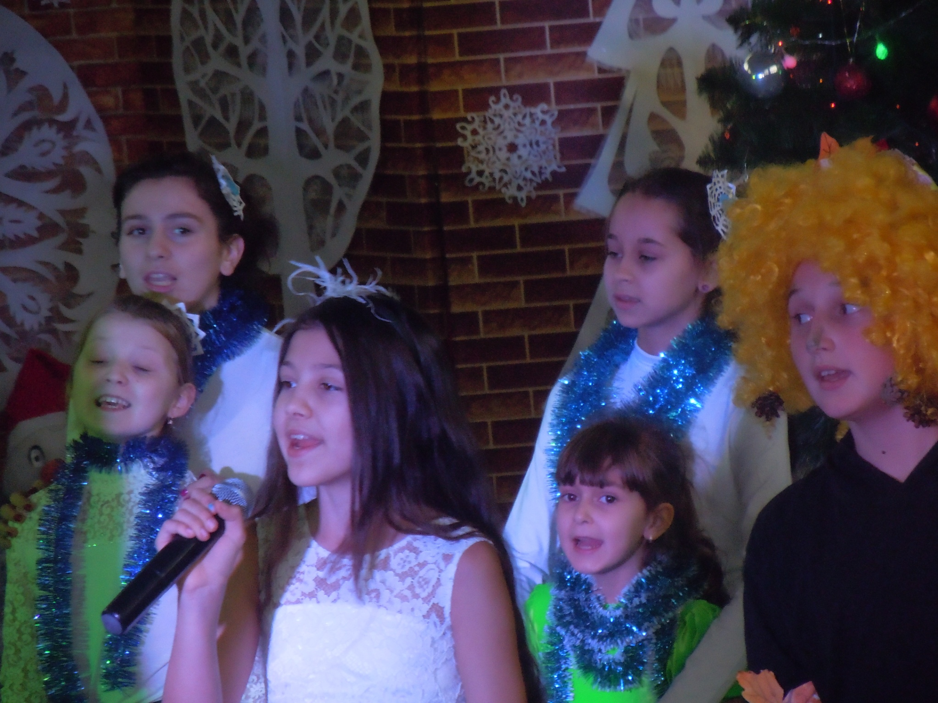

Slide 14
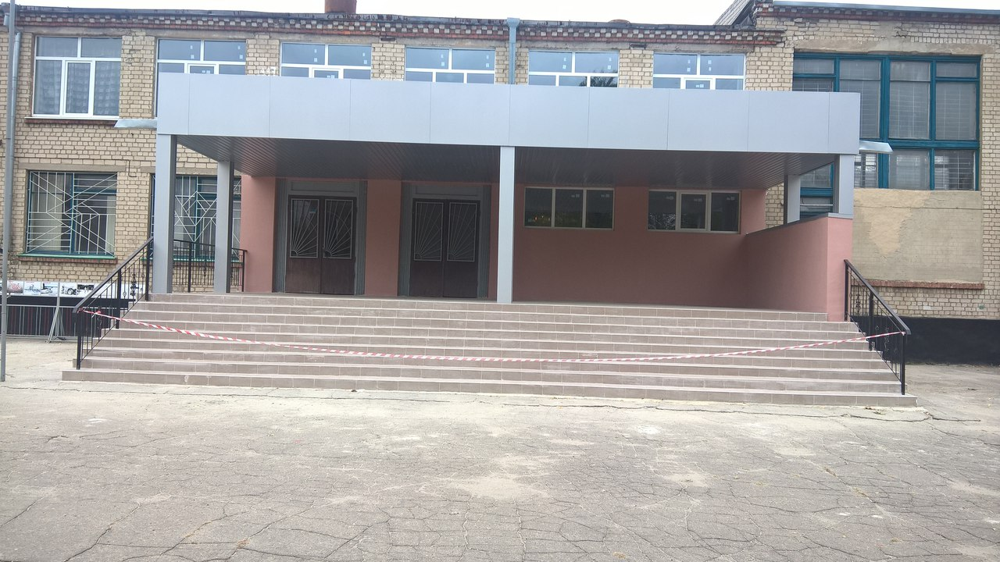
2016.
Ремонт школьного крыльца.
Капитальный ремонт школы

Slide 15
Рідна школо!
З ювілеєм!

